Slide 1
Разбор заданий регионального этапа
Всероссийская олимпиада школьников по географии
© Центральная предметно- методическая комиссия по географии

Slide 2
Теоретические задания
1 тур

Slide 3
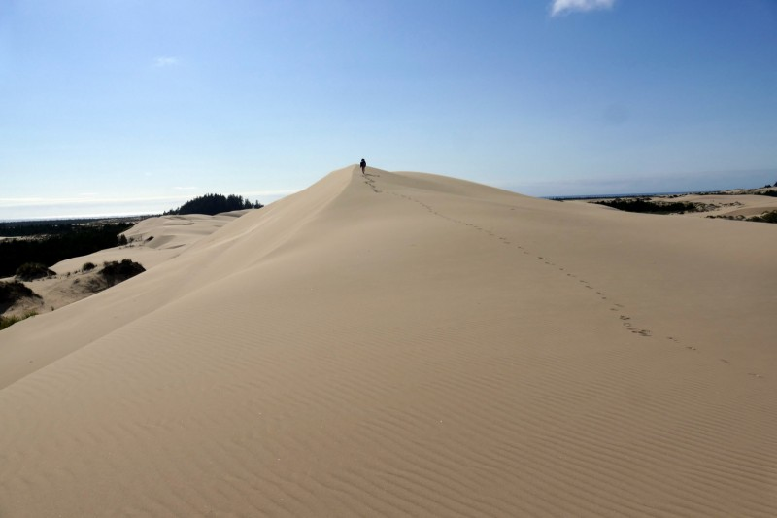
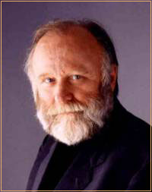
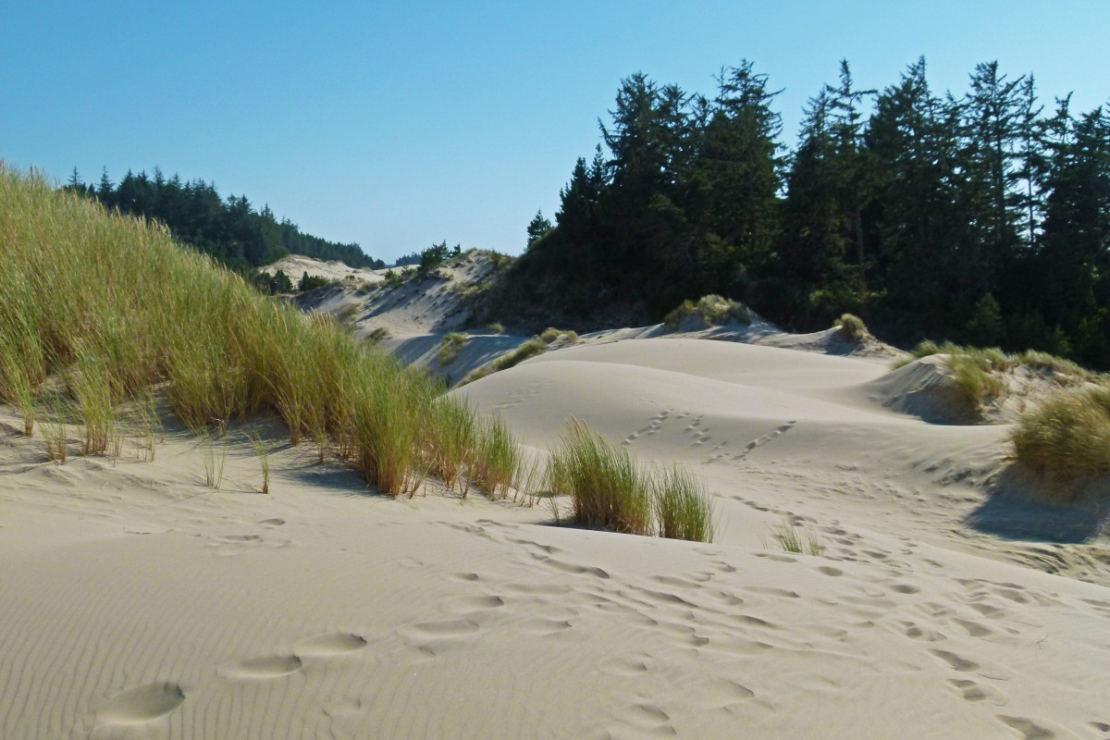
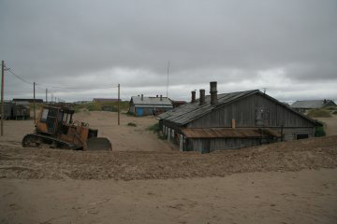
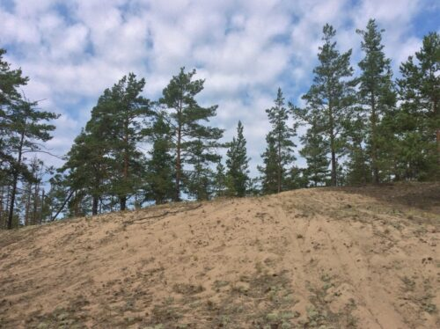
Задача 1 (9 классы)
В 1965 г. американский писатель Фрэнк Герберт издал фантастический роман, названый в честь аккумулятивной формы рельефа. Его вдохновила работа учёных Лесного управления США в штате Орегон, которые проводили исследования динамики этих форм рельефа для разработки мер контроля и снижения ущерба, связанного с ними. Такие формы рельефа распространены на морском побережье и на территориях с недостатком увлажнения.
Как называется роман и форма рельефа? | Дюна | 2 балла
Каково происхождение данной формы рельефа? | Эоловое (ветровое) | 2 балл
Какой ущерб наносят эти формы рельефа хозяйству? | Передвижение дюн и засыпание песком хозяйственных объектов, населённых пунктов, инфраструктуры и др. | 1 балл
Почему эти формы рельефа исследовали учёные именно Лесного управления? Кратко опишите мероприятия по снижению потенциального ущерба. | Основной мерой предотвращения движения (перемещения) дюн является их закрепление древесной и кустарниковой растительностью с хорошо развитой корневой системой | 1 балл

Slide 4
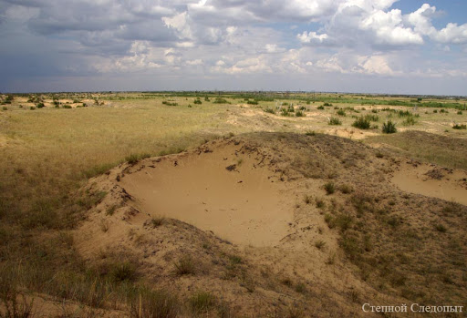
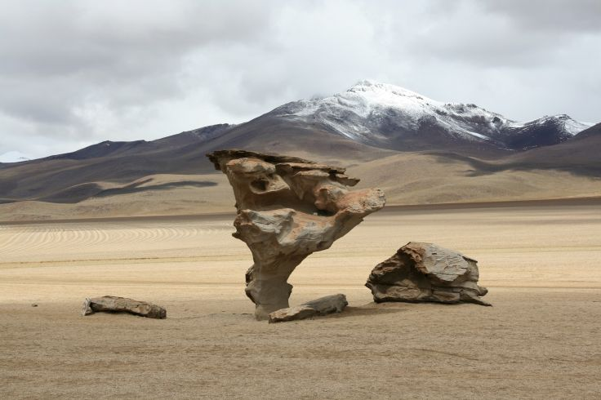
Существует еще одна, похожая по генезису, аккумулятивная форма рельефа, имеющая отличную конфигурацию. Как она называется? | Бархан | 1 балл
Какова причина отличия в конфигурации двух этих форм? | У бархана «рога» (бока, крылья) не закреплены растительностью и движутся быстрее центральной части (основной массы). У дюны «рога» (бока, крылья) закреплены растительностью, центральная часть (основная масса) дюны движется быстрее. | 1 балл
Какая из этих форм более динамична? Почему? | Бархан, т.к. не закреплён растительностью | 1 балл
Что показывает стрелка? | Направление ветра | 1 балл
Действие того же рельефообразующего фактора способствует эрозии двух видов. 1. Проявляется на равнинных участках, сложенных рыхлыми породами | Дефляция (выдувание) | 1 балл
2. Проявляется в горах или в местах выхода на поверхность твёрдых пород, рельефообразующий фактор воздействует на породы опосредованно | Корразия | 1 балл
Каковы последствия первого вида эрозии? | Выдувание почвы (снижение плодородия), Пыльные бури, «Препарирование» твёрдых пород за счёт выдувания мягких и др. проявления дефляции | 1 балл
1 балл
1 балл
Итого – максимум 15 баллов

Slide 5
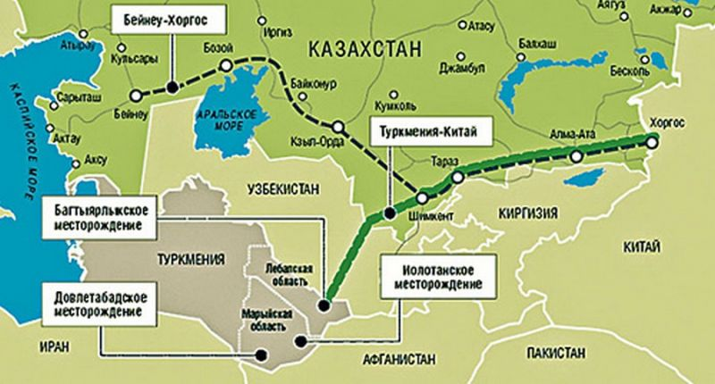
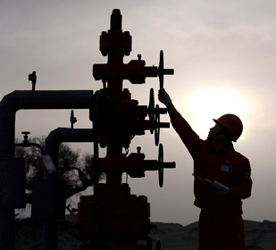
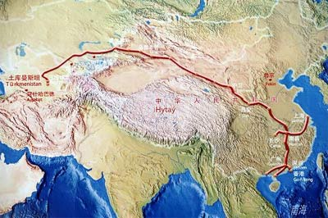
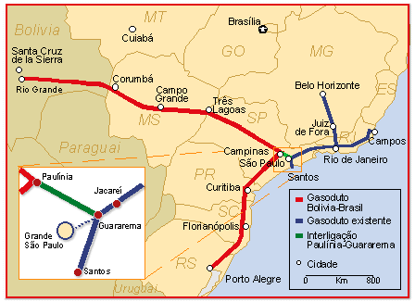
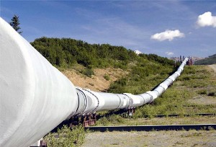
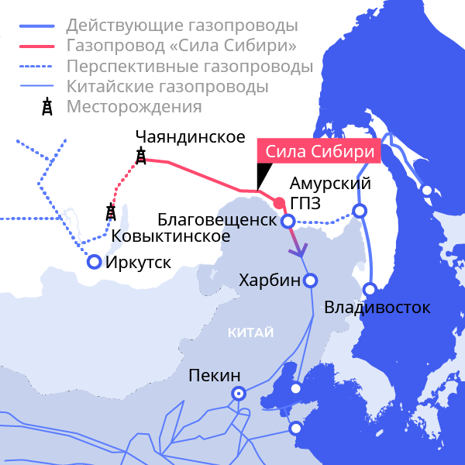
Задача 1 (10-11 классы)
В таблице 1 приведены координаты конечных пунктов трёх трансграничных инженерных сооружений одного типа, построенных в XXI веке. Что это за сооружения? Для каждого сооружения подберите координаты начального пункта из предложенного списка, заполните пустые ячейки таблицы.
Газопровод «Туркмения — Китай» — магистральный газопровод, проходящий по территории Туркмении, Узбекистана, Казахстана (всего более 1900 км) и Китая (4500 км).
Тип инженерных сооружений (название): | Газопроводы (магистральные газопроводы, трубопроводы) | 1 балл
А) 60°28′ с. ш., 112°28′ в. д.; Б) 38°57′ с. ш., 64°08′ в. д.; В) 17°47′ ю. ш., 63°12′ з. д.
Географические координаты начального пункта (буква, см.список) | Географические координаты конечного пункта | Страны, на территории которых расположено сооружение
Б Ромазак (Лебапский велаят) | 44°11′ с. ш. 80°28′ в. д. Хоргос (Синьцзян-Уйгурский автономный район) | Туркменистан, Узбекистан, Казахстан, Китай | 2 балла
В Санта-Круз | 29°55′ ю. ш. 51°11′ з. д. Порту-Алегри (Риу-Гранде-ду-Сул) | Боливия, Бразилия | 2 балла
А | 50°15′ с. ш. 127°29′ в. д. | Россия, Китай | 2 балла
Газопровод «Боливия – Бразилия» (GASBOL) – это самый длинный газопровод Южной Америки, его протяженность составляет 3150 км.
«Сила Сибири», протяженность — около 3000 км.
2 декабря 2019 г. был запущен в работу. Начались первые в истории трубопроводные поставки российского газа в Китай.

Slide 6
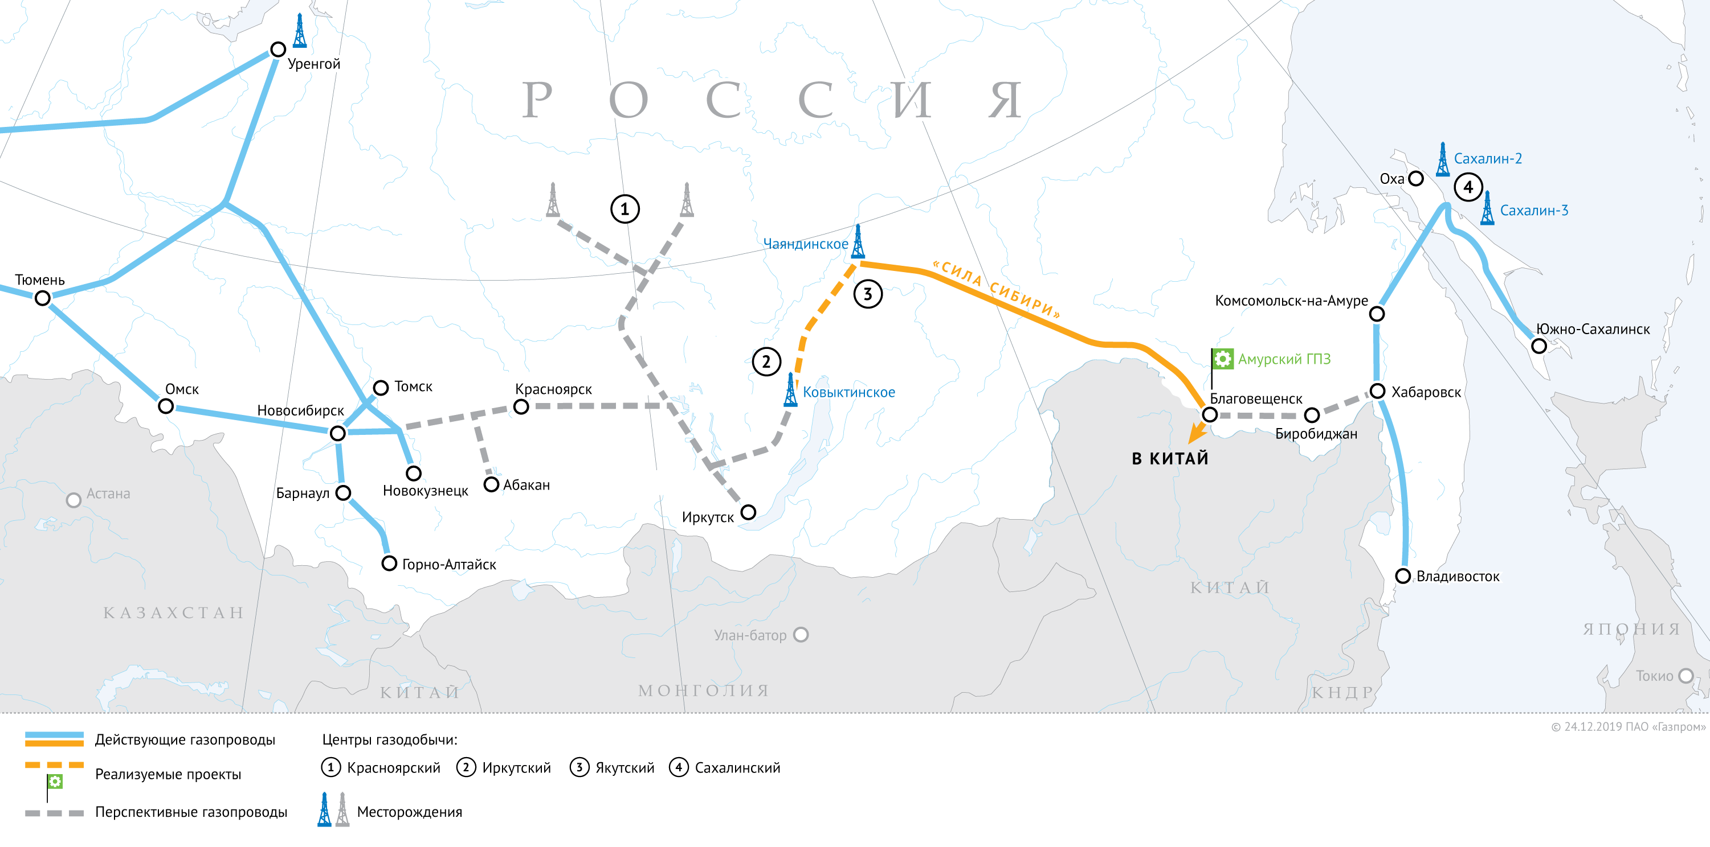
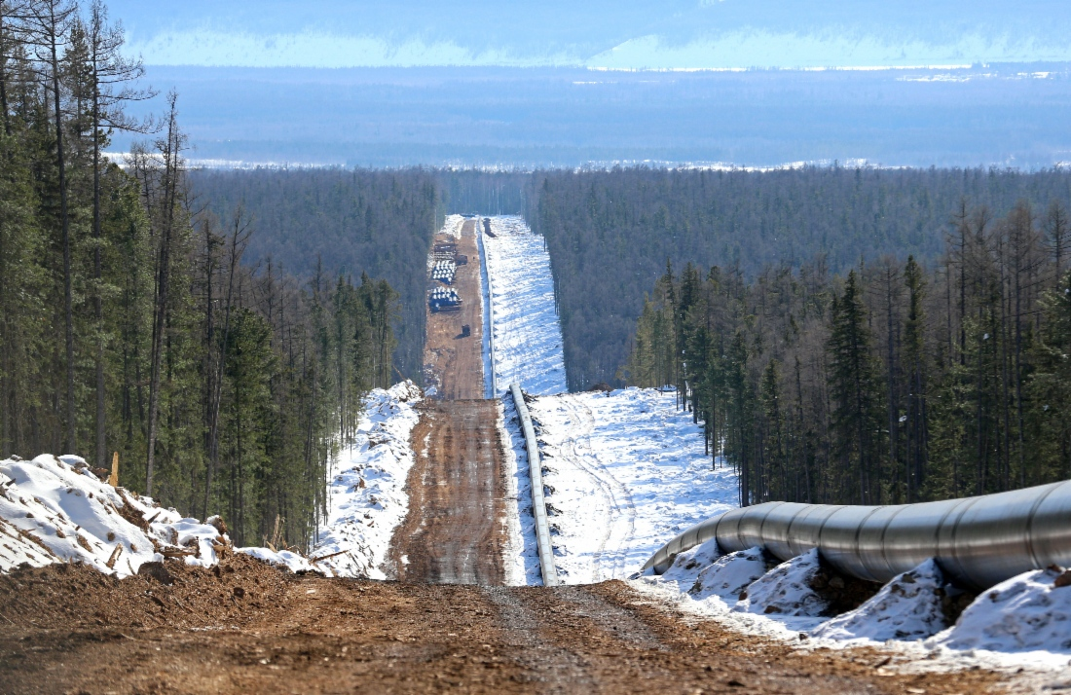
Какое из этих сооружений было введено в эксплуатацию позже остальных? Напишите соответствующую букву из таблицы. В каком году это произошло? Как называется это сооружение? | Буква «А» Эксплуатация началась в 2019 г. «Сила Сибири» | 3 балла
Составьте краткую характеристику начального и конечного пунктов этого самого молодого инженерного сооружения. Укажите соответствующие этим пунктам названия территорий (объектов), населённых пунктов, единиц административно-территориального деления, специализации территории.
Начальный пункт
Название территории (объекта): | Чаяндинское / Чаяндинское нефтегазоконденсатное месторождение | 1 балл
Название единицы административно-территориального деления: | Республика Якутия / Саха / Ленский район | 0,5 балла
Экономическая специализация территории, связанная с сооружением: | Нефте- и газодобыча | 1 балл
Конечный пункт
Город | Хэйхэ | 1 балл
Название единицы административно-территориального деления: | Хэйлунцзян | 0,5 балла
Экономическая специализация территории, связанная с сооружением: | Химическая промышленность | 1 балл
Итого – максимум 15 баллов

Slide 7
Задача 2
Земельные ресурсы каждой страны можно разделить на продуктивные (пахотные земли, пастбища, луга, леса), малопродуктивные и непродуктивные (болота, ледники, пустыни, территории с искусственным покрытием и другие).
Расставьте страны из списка в ячейки таблицы по соотношению территориальных ресурсов и принадлежности к природным зонам. В ячейках, для которых не подходит ни одно соответствие, поставьте прочерк.
- преобладание определенной категории земель означает, что её доля превышает долю каждой из других категорий земель
- одна ячейка – одна страна.
- страны не повторяются.
- две страны внесены таблицу для примера.
Бангладеш Великобритания Габон Германия | Грузия Израиль Мьянма Норвегия | Пакистан Парагвай Россия Турция
Страны с преобладанием земель |  | Природные зоны
 |  | Тайга, смешанные и широколиственные леса | Субтропические леса и пустыни | Тропические и субэкваториаль-ные леса, саванны, пустыни | Влажные экваториальные леса
продуктивных | обрабатываемых | Германия | Турция | Бангладеш | _
 | кормовых угодий (пастбищ) | Великобритания | Греция | Парагвай | _
 | лесов | Россия | Грузия | Мьянма | Габон
непродуктивных |  | Норвегия | Израиль | Пакистан | Шри-Ланка
По 1 баллу за каждую верно поставленную в ячейку страну, и по 0,5 балла за правильно поставленный прочерки. Всего 13 баллов

Slide 8
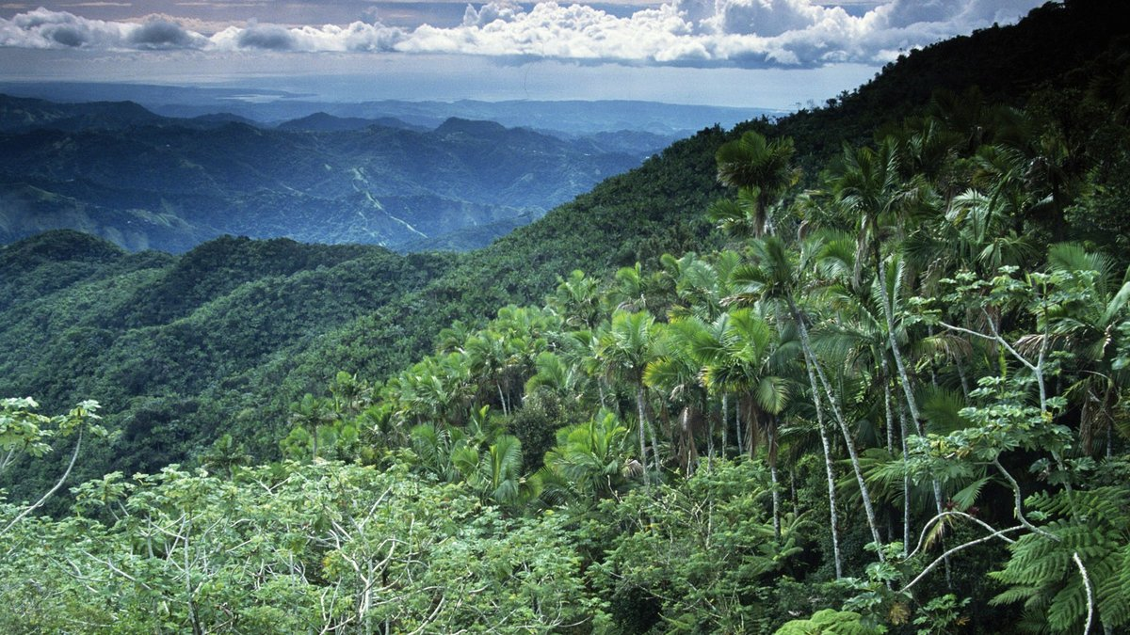
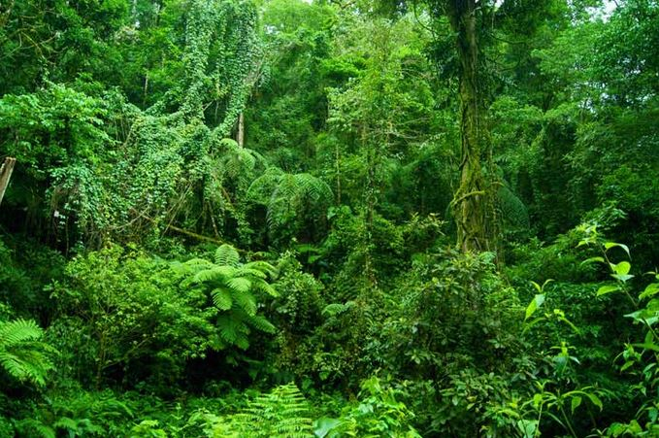
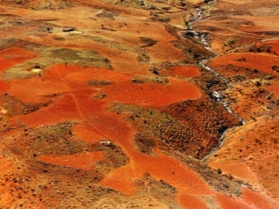
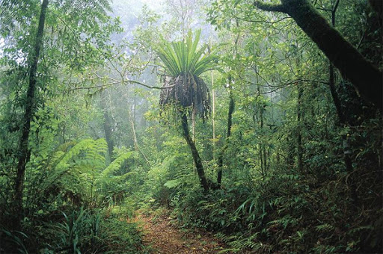
Есть ли страны, для которых возможно сочетание структуры земельных ресурсов и природных зон, соответствующее ячейкам, в которые вы поставили прочерк? | Нет | 1 балл
Если такие страны есть, перечислите их, а если нет, объясните причины. | В зоне влажных экваториальных лесов преобладает лесная растительность. При её сведении образуются малопродуктивные для сельского хозяйства земли. Экваториальные леса отличаются постоянной и быстрой циркуляцией биогенных элементов и веществ внутри биоценоза (принимается любое указание на высокую интенсивность биологического круговорота). При исчезновении таких лесов все биогенные вещества быстро вымываются. | 1 балл
Итого – максимум 15 баллов

Slide 9
Задача 3
Диаспора – этнокультурная группа людей, проживающих вследствие различных причин, за пределами исторического ареала расселения (или за пределами родной страны). Также диаспорой называют любую этнокультурную группу, пришедшую извне в страну современного проживания.
Заполните пустые ячейки таблицы. Учтите, что диаспоры перечислены в порядке уменьшения совокупной численности проживающих за пределами страны представителей.
№ | Диаспора | Индекс i, отражающий соотношение совокупной численности диаспоры к населению родной страны | Страна с самой большой численностью диаспоры
1 | Китайская | 0,04 | Сингапур | 1 балл
2 | Индийская | 0,02 | Непал | 1 балл
3 | Русская | 0,21 | Украина | 1 балл
4 | Польская | 0,53 | США | 1 балл
5 | Украинская | 0,27 | Россия | 1 балл
6 | Армянская | 2,71 | Россия | 1 балл
7 | Еврейская | 0,88 | США | 1 балл
8 | Итальянская | 0,12 | Бразилия | 1 балл
9 | Греческая | 0,65 | США | 1 балл
10 | Цыганская | – | США | 1 балл

Slide 10
С диаспорой №1 связано формирование в городах по всему миру этнических анклавов. Один из самых крупных и известных сложился в Сан-Франциско в XIX веке, а его англоязычное название стало нарицательным. Как он называется? | Чайна-таун | 1 балл
Наибольшее число представителей диаспоры №2 среди европейских стран проживает в Великобритании. С чем это связано? | Это связано исторически с существованием Британской империи (примечание: Индия была колонией Великобритании) | 1 балл
В оценках численности диаспор №2 и №3 допускается больше всего неточностей. Почему? | Для индекса i можно считать выходцев относительно численности населения страны исхода, а можно – относительно численности определенного народа, проживающего в стране исхода. Получающиеся значения могут разниться из-за многонациональности стран №2 (Индии) и №3 (России) | 0,5 балла
Численность диаспор №3, №5 и №6 резко увеличилась в 1991 году. В результате какого исторического события это произошло? | Распад СССР (примечание: в результате этого события русские, украинцы и армяне до этого проживавшие в одном государстве оказались разделены государственными границами) | 0,5 балла
Для диаспоры №7 индекс i невозможно было вычислить до 1948 г. Почему? | Не существовало Израиля (еврейского государства) (примечание: независимость провозглашена в 1948 году) | 1 балл
Для диаспоры №10 вычислить индекс i невозможно. Почему? | Нет государства цыган | 1 балл
Итого – максимум 15 баллов

Slide 11
Задача 4
А. Отраслевая структура экспорта отдельных регионов. Каким регионам из списка соответствуют таблицы I–VI? Учтите, что из-за особенностей сбора информации экспорт зачастую регистрируется не в регионе размещения компании-производителя, а в регионе, откуда продукция была вывезена за рубеж.
Регионы: Амурская область, Забайкальский край, Иркутская область, Карелия, Липецкая область, Пермский край
Иркутская область Пермский край Забайкальский край Липецкая область Карелия Амурская область
Всего 6 баллов

Slide 12
Б. Территориальная структура экспорта России. Укажите в таблицах, какие регионы из списка лидируют по объёмам экспорта каждой из представленных ниже товарных категорий.
Регионы: Калининградская область, Кемеровская область, Новгородская область, Новосибирская область, Оренбургская область, Республика Бурятия, Республика Татарстан, Самарская область, Санкт-Петербург, Свердловская область
Товарная категория | Регион-лидер
Азотные удобрения | Новгородская область | 1 балл
Аммиак | Самарская область | 1 балл
Живой крупный рогатый скот | Республика Бурятия | 1 балл
Мучные кондитерские изделия | Кемеровская область | 1 балл
Олово | Новосибирская область | 1 балл
Товарная категория | Регион-лидер
Пластмассы | Республика Татарстан | 1 балл
Соевое масло | Калининградская область | 1 балл
Соль | Оренбургская область | 1 балл
Суда | Санкт-Петербург | 1 балл
Титан | Свердловская область | н/б
Правильно вставленный в таблицу десятый регион не оценивается, так как встаёт на своё место автоматически.
Итого – максимум 15 баллов

Slide 13
Практические задания
2 тур

Slide 14
1
Какой город изображён на карте? | Алма-Ата (Алматы) | 1,5 балла
В какой стране он находится? | Казахстан | 1 балл
Как называется географическая и историческая область, центром которой являлся этот город? | Семиречье (Семиреченская область) или Старший Жуз | 1,5 балл
Какое название носил этот город до 1921 года? | Верный | 2 балла
2
Отроги какой горной системы изображены на карте? | Тянь-Шань (Северный Тянь-Шань, Заилийский Алатау) | 1 балл
7 баллов

Slide 15
3
Определите масштаб карты. Приведите расчёты. | 1:50 000 (в 1 см 500 м) Способы определения масштаба: По сетке прямоугольных координат. По ней 1 км на местности равен 2 см на карте. А масштабный множитель равен 100000 см / 2 см = 50000. По сетке геодезических координат. 1 минута широты равна 111,3/60=1,855 км. На карте 1 минута по меридиану составляет 3,7 см. Следовательно, 1 км на местности равен 3,7 / 1,855 = 2 см на карте. К аналогичному результату можно прийти, рассчитав отношение 1 минуты долготы на параллели Алма-Аты и соответствующему ей отрезку на карте. По номенклатуре соседнего листа карты, обозначенной на правой рамке. | 1,5 балла
2 см
3,7 см
1,5 балла

Slide 16
4
Определите координаты церкви, обозначенной на карте цифрой 1. Ответ представьте в формате «градусы – минуты – секунды» | 43°14’55” с.ш., 76°55’44” в.д. Допустимое отклонение для обеих координат +/-10” | 2 балла
43°11’
76°59’
2 балла

Slide 17
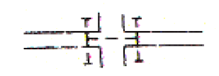
5
На карте встречаются объекты, показанные условным знаком, который изображен на рисунке . Что это за объекты? | Подземные переходы через улицы | 1 балл
1 балл

Slide 18
6
Определите скорость течения (в м/с) реки Весновка на участке АБ, используя следующую формулу: V = C$\sqrt{hI}$, где С – коэффициент Шези, для данного участка реки равный 20 $\sqrt{м}/с$; h – средняя глубина реки, на данном участке равная 0,2 м; I – уклон реки, выраженный в м/м. Участок считать прямолинейным. | Единственной неизвестной величиной в правой части формулы является уклон реки, который вычисляется как отношение длины участка АБ в метрах к падению реки на данном участке. Измеренная длина участка по прямой между точками А и Б на карте составляет 1,2 см, т.е. 600 метров на местности. А падение реки можно определяется по перепаду высот возле урезов – 1070-1040 = 30 метров. Соответственно скорость течения реки на участке АБ V = 20 $\sqrt{м}/с$ * $\sqrt{0,2 м∗(30 м ÷600 м) }$ = 2 м/с Допускается погрешность +/- 0,2 м/с. | 2 балла
Отметка основной горизонтали 1000 м
Отметка высоты 1082 м
1,2 см
Значит горизонтали проведены через 10 м
Между точками А и Б как раз 30 м
2 балла

Slide 19
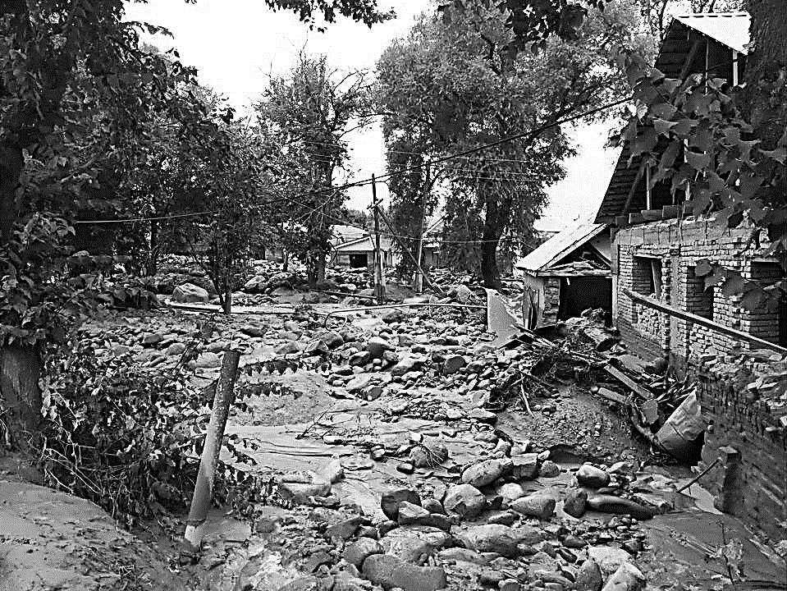
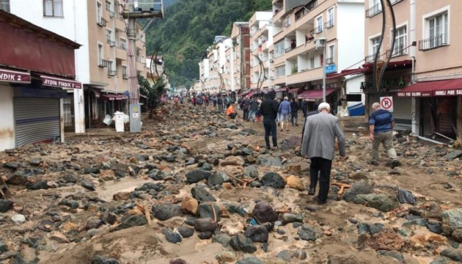
7
На рисунке 2 изображены последствия одного из катастрофических природных явлений, произошедшего на данной территории. Как называется это природное явление? | Сели, грязекаменные/водокаменные потоки (лахары — незачёт) | 1,5 балла
Что является основной причиной подобных явлений на территории, изображённой на карте? | Причины (любая из указанных): Ливневые осадки, резкое и обильное снеготаяние, землетрясения, прорывы водоёмов (извержения вулканов — незачёт). | 1,5 балла
Если явление названо неверно, то за всё задание ставится 0 баллов
3 балла

Slide 20
8
В честь какого транспортного объекта, построенного в 1927-1930 гг., назван один из районов города? | Турксиб (Туркестано-Сибирская железная дорога, Туркестано-Сибирская магистраль) | 1,5 балла
1,5 балла

Slide 21
9
В 11 км к юго-востоку от территории, изображенной на карте, находится горнолыжный курорт Чимбулак. Определите абсолютную высоту, на которой находится метеостанция Чимбулака, если известно, что барометр, установленный на ней, показывает значение 560 мм рт. ст., а барометр на метеостанции, находящейся в 1 км к юго-юго-востоку от церкви, обозначенной цифрой 1 – 690 мм рт. ст. | 2207 м. Высота метеостанции, обозначенной на карте – 842 м. Разница давлений между метеостанциями – 130 мм рт. ст. Поскольку давление уменьшается на 1 мм рт. ст. с подъёмом на 10,5 м, то разница высот между 2 метеостанциями 130*10,5 = 1365 м. Следовательно, высота метеостанции Чимбулака - 2207 м. Из-за того, что в разных источниках средние значения изменения атмосферного давления с высотой колеблются в пределах 9-12 м, то допустимы отклонения от ответа в пределах 2010-2410 м. | 2 балла
2 балла
Итого – максимум 20 баллов

Slide 22
Тестовые задания
3 тур

Slide 23
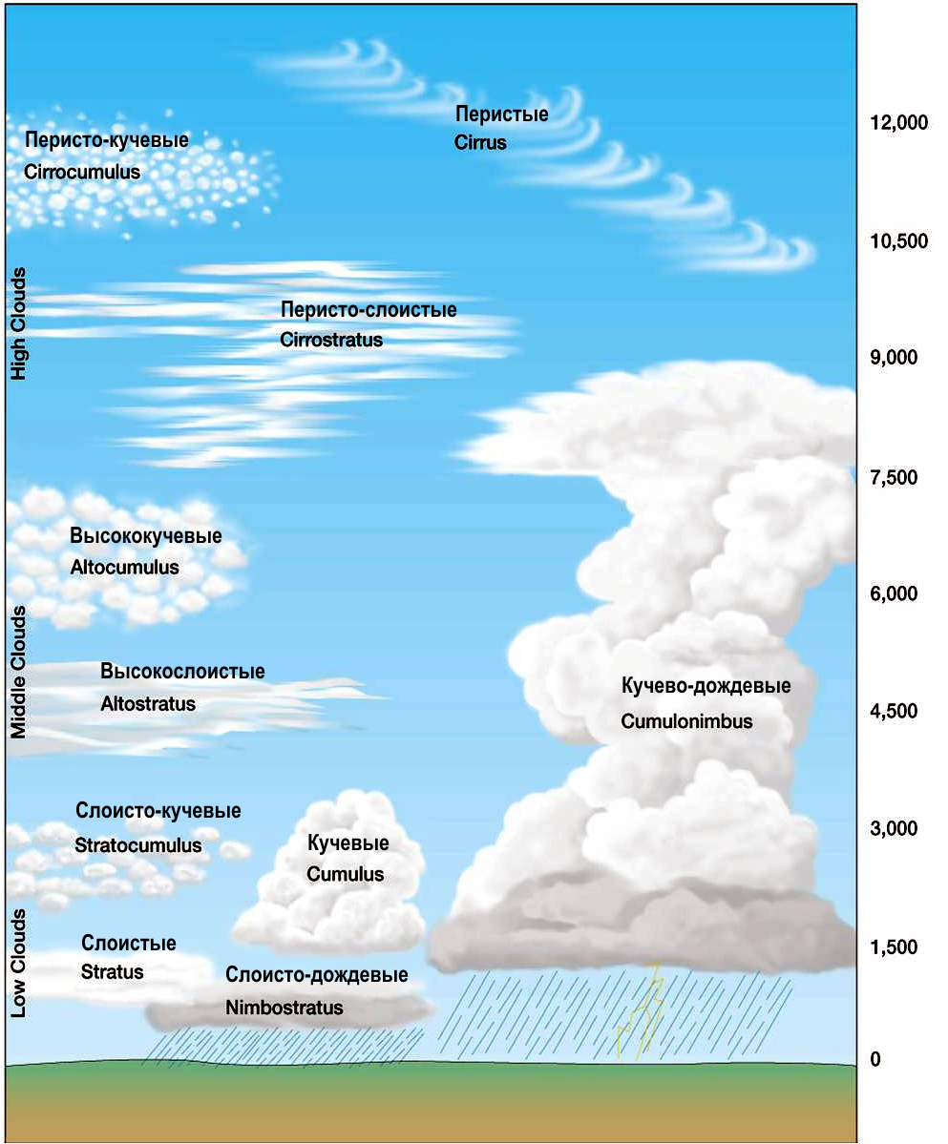
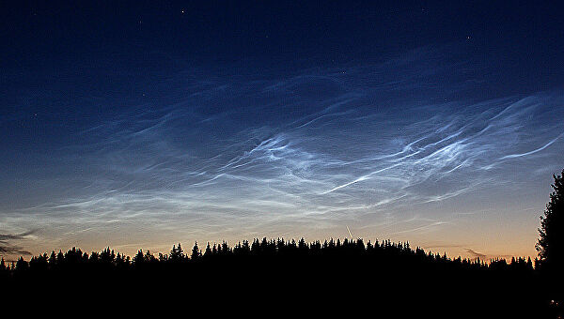
Тест 1
Какие облака имеют вертикальное развитие в условиях восходящей конвекции?
А. Кучевые.
Б. Перистые.
В. Серебристые.
Г. Слоистые.

Slide 24
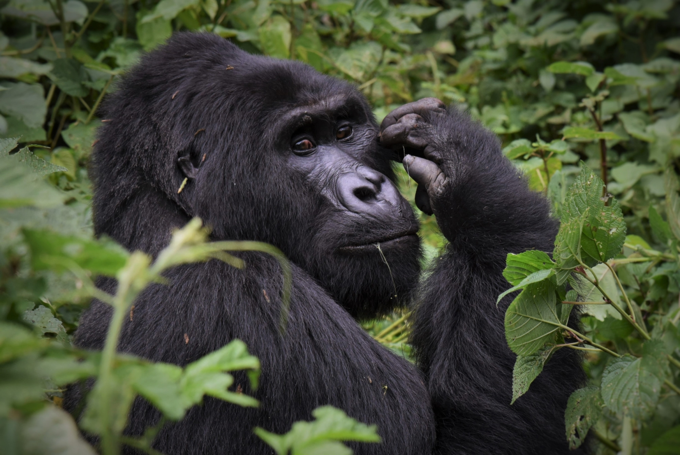
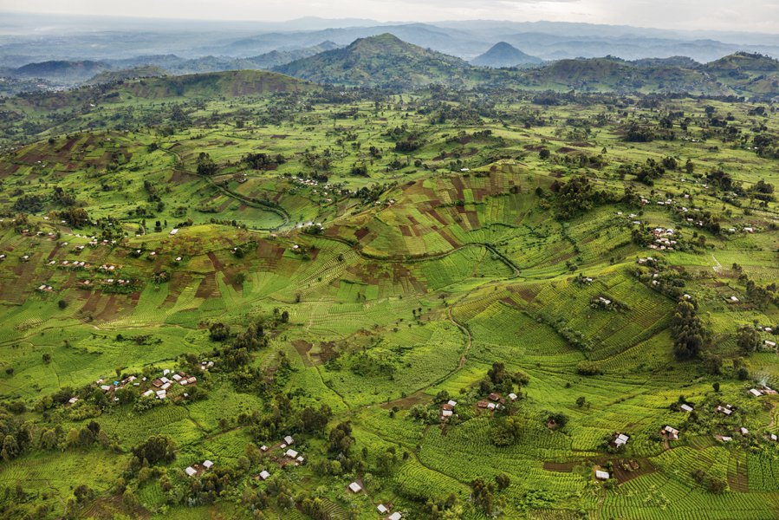
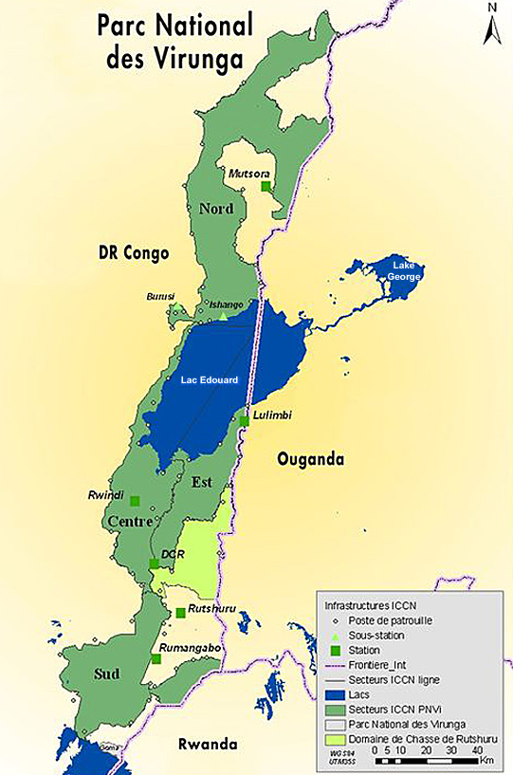
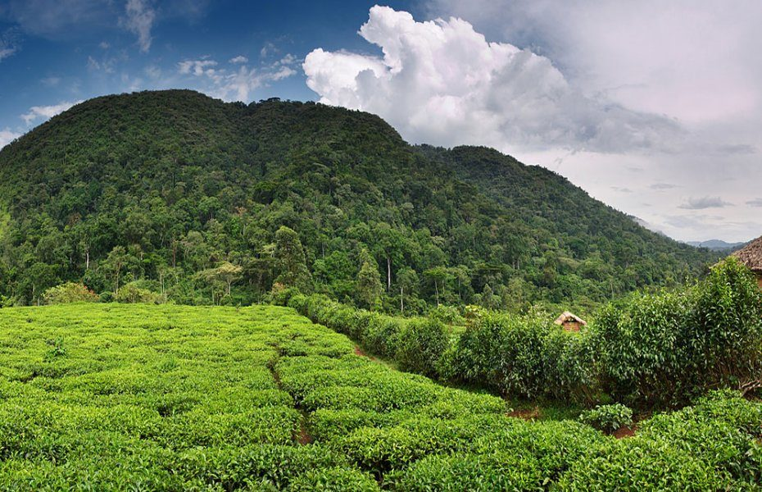
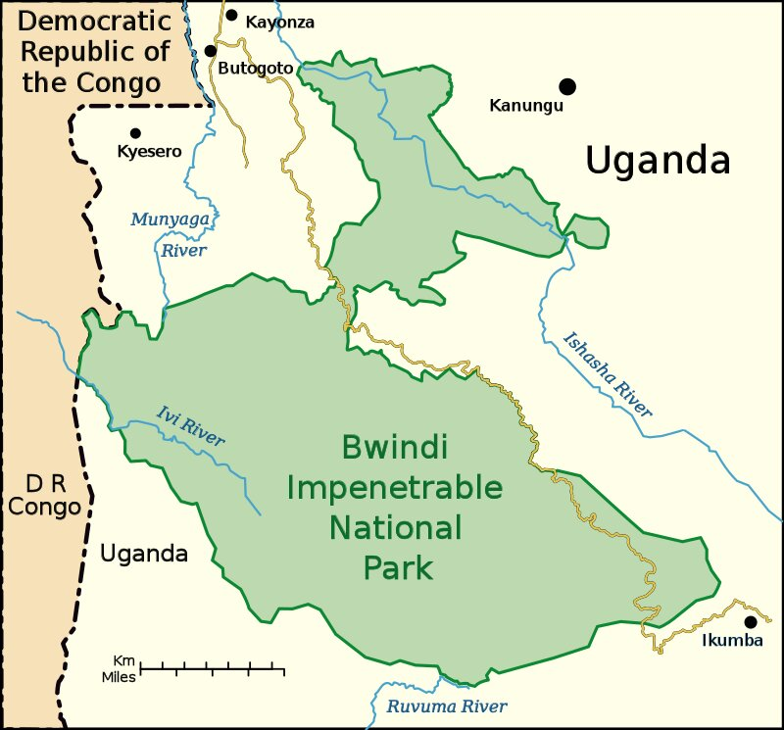
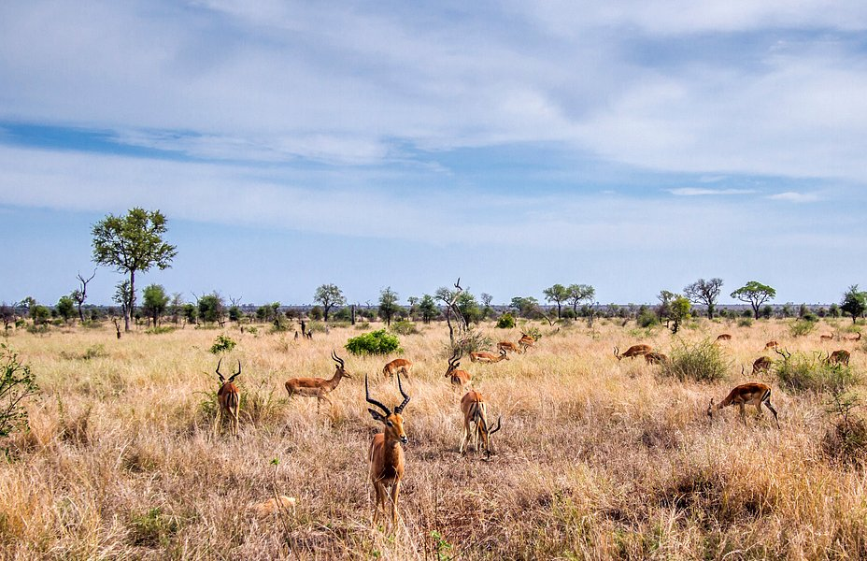
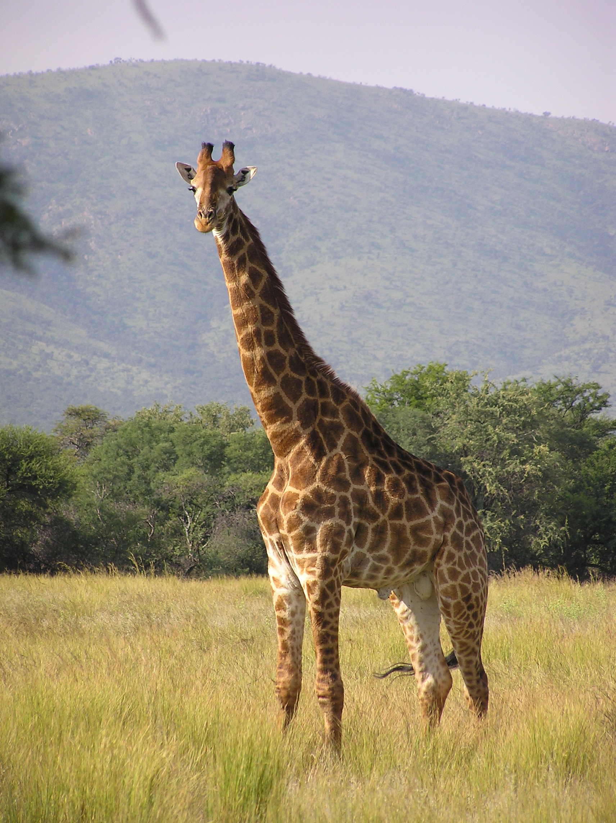
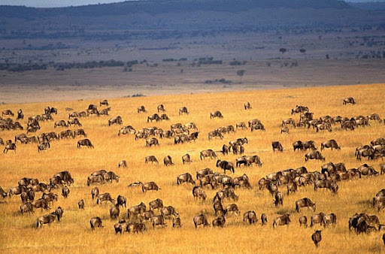
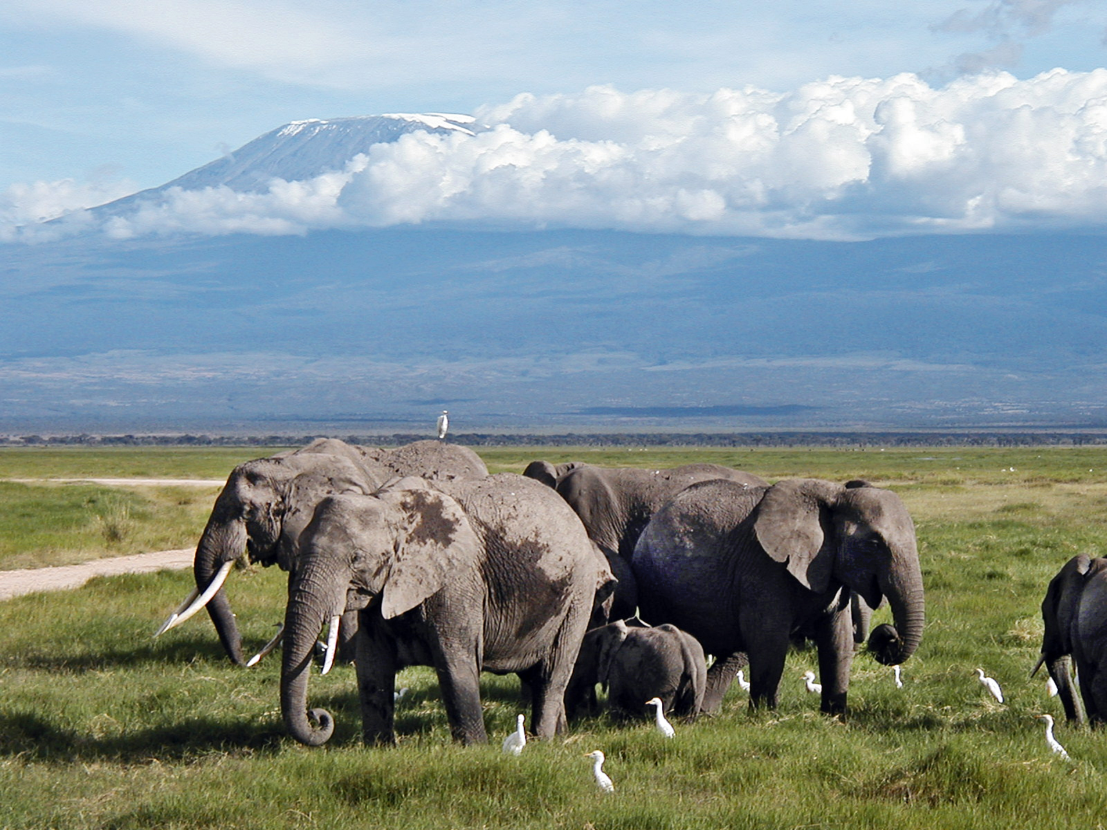
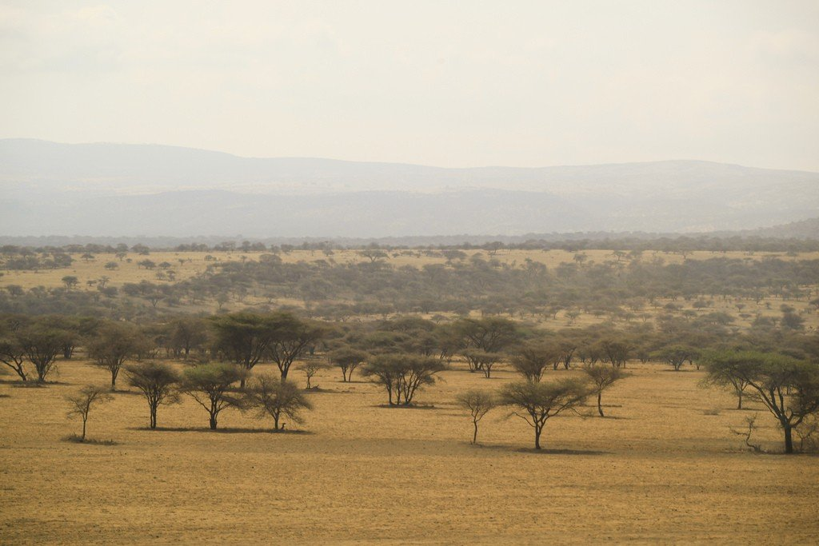
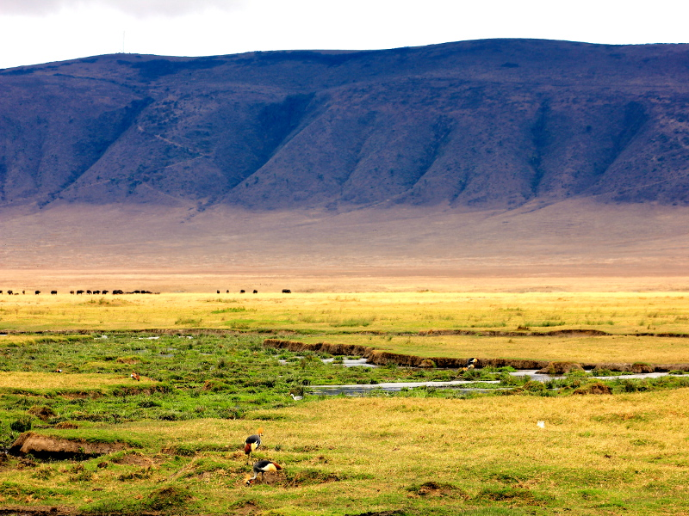
Тест 2
В пределах каких особо охраняемых природных территорий обитают горные гориллы?
А. Вирунга и Бвинди.
Б. Крюгера и Центральная Калахари.
В. Масаи-Мара и Амбосели.
Г. Серенгети и Нгоронгоро.

Slide 25
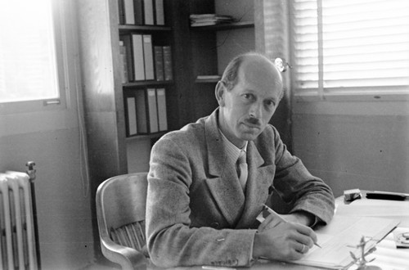
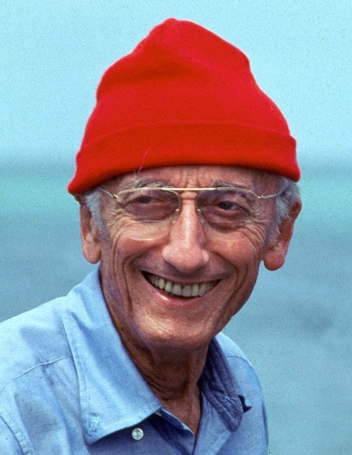
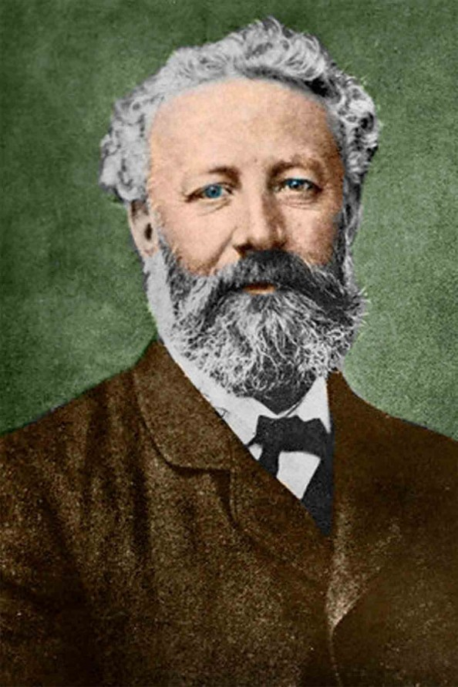
Тест 3
Харальд Ульрик Свердруп (15.11.1888—21.08.1957)
норвежский океанограф и метеоролог.
С 1918 по 1925 г. руководил научными исследованиями в экспедиции на шхуне «Мод», в ходе которой было установлено, что мыс Челюскина является самой северной точкой Евразии.
Как называется внесистемная единица измерения объёма перемещения воды морскими течениями, равная 1 млн м³/с?
А. Кусто.
Б. Немо.
В. Свердруп.
Г. Сенкевич.

Slide 26
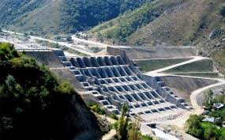
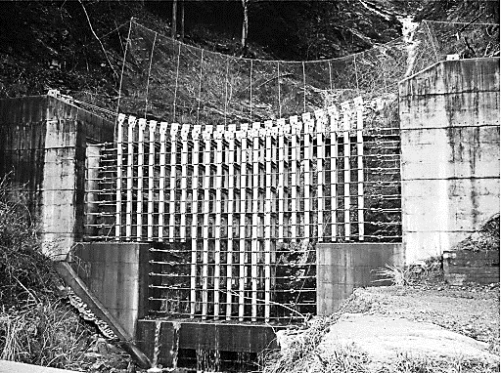
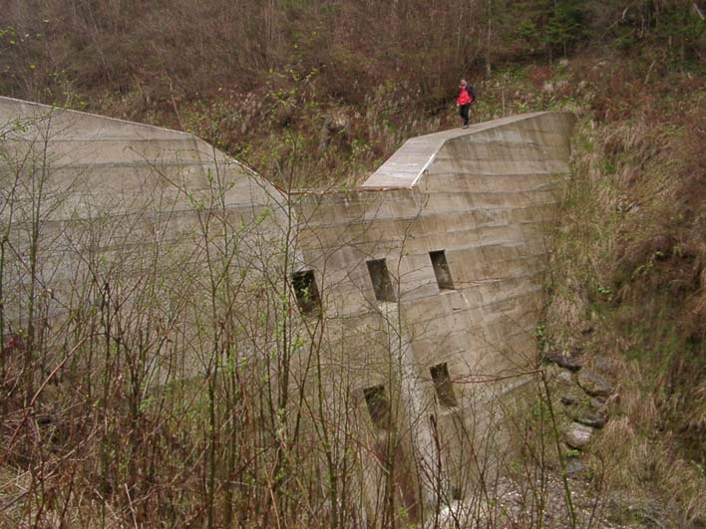
Тест 4
От какого стихийного бедствия может защитить инженерное сооружение, изображенное на представленной фотографии?
А. Землетрясение.
Б. Оползень.
В. Паводок.
Г. Сель.

Slide 27
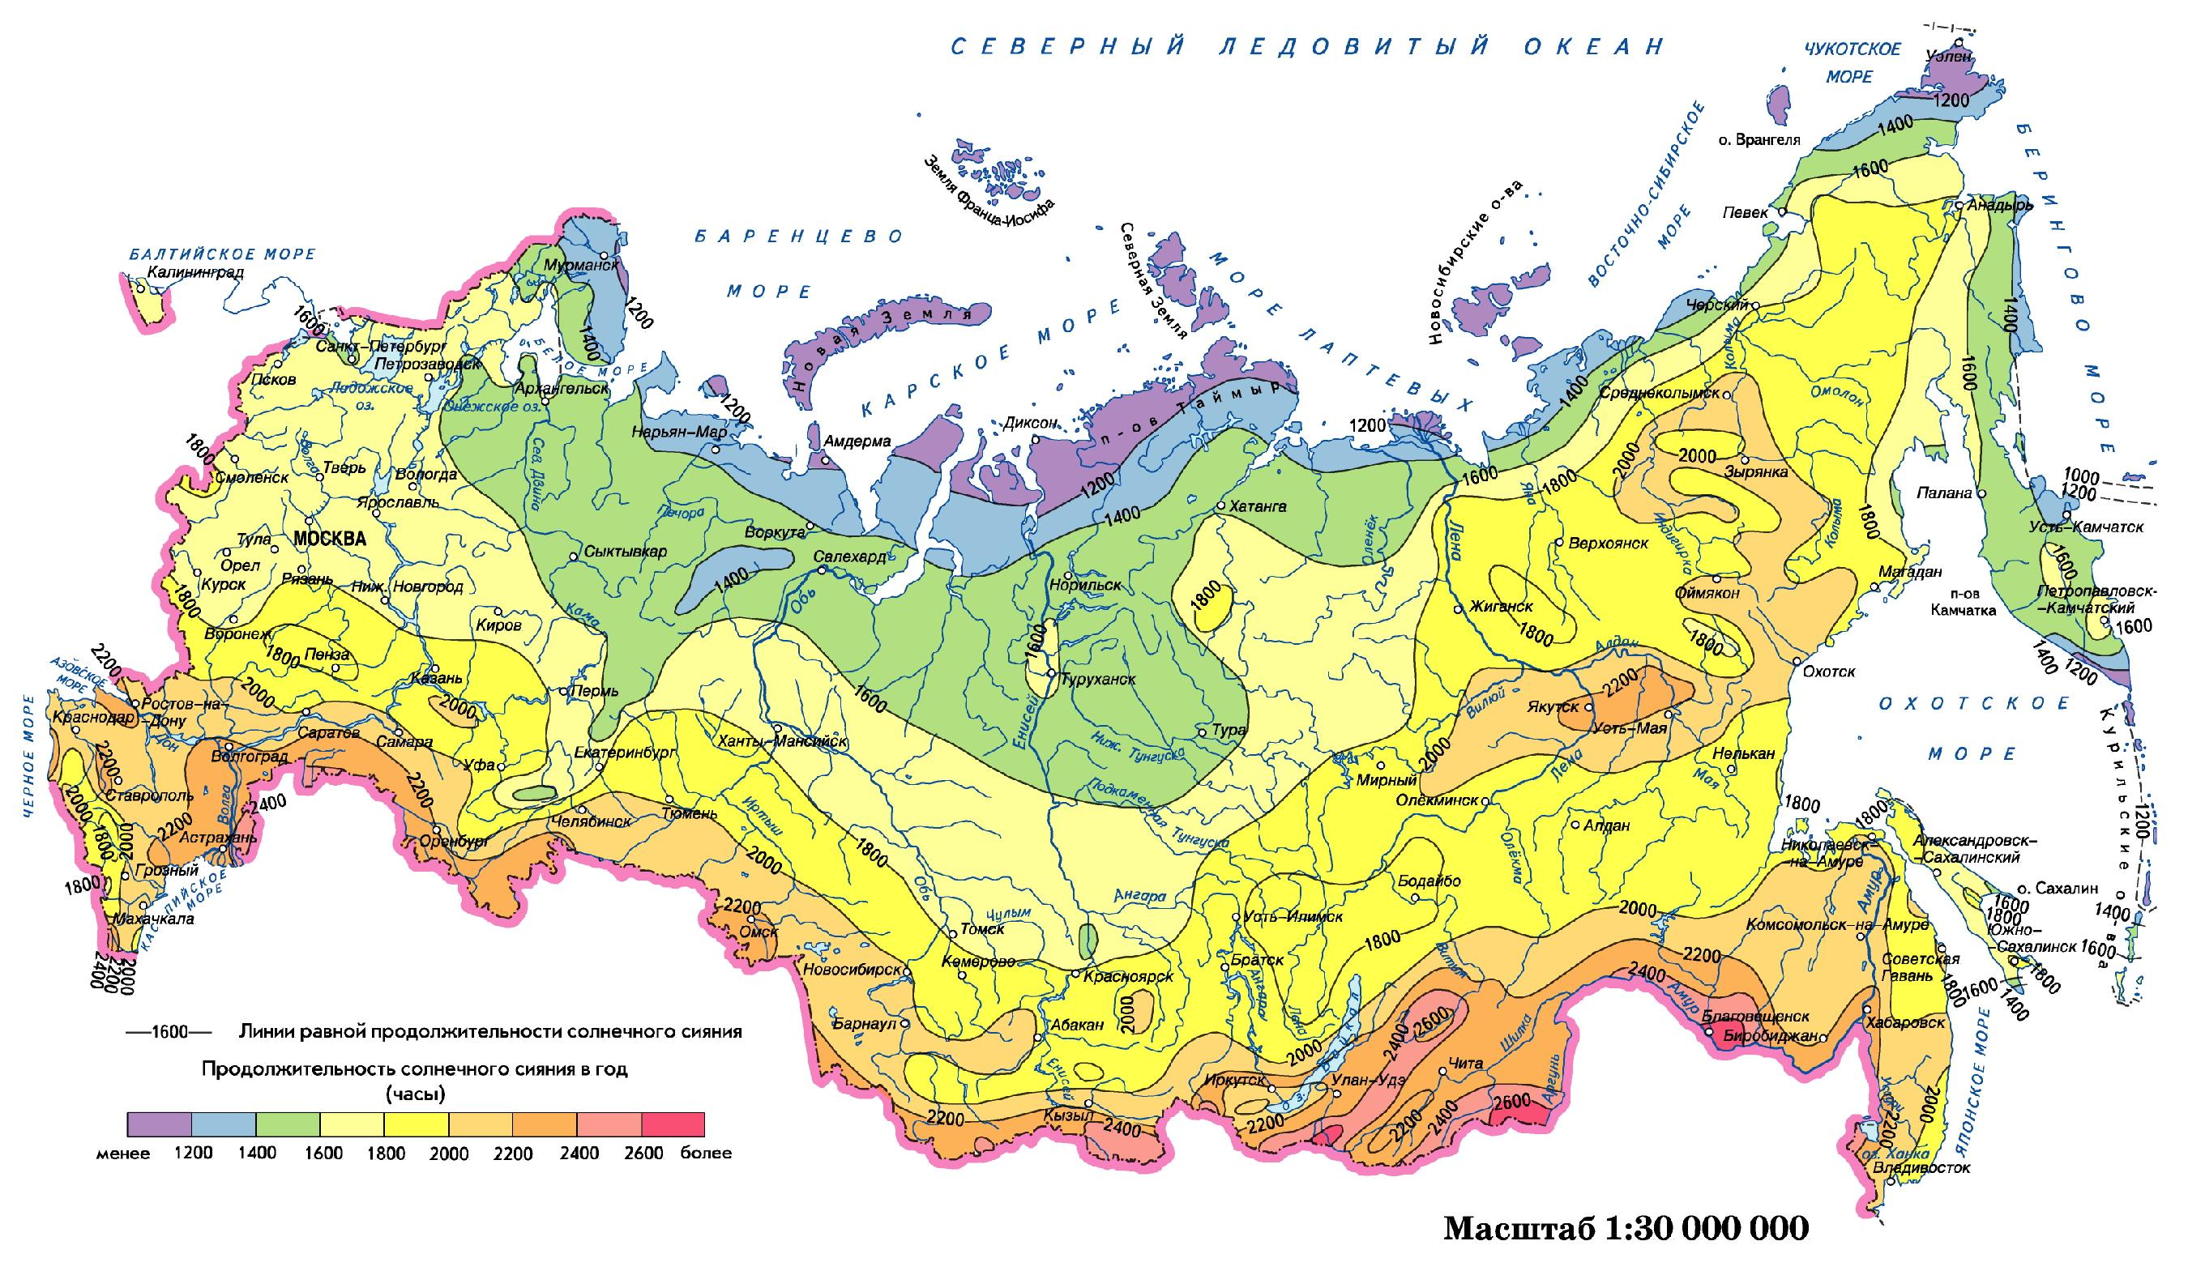
Тест 5
В каком из перечисленных городов наблюдается наибольшее среднее годовое значение продолжительности солнечного сияния?
А. Улан-Удэ.
Б. Уфа.
В. Челябинск.
Г. Южно-Сахалинск.

Slide 28
Тест 6
78°+180°=258°
Каков будет обратный азимут, если прямой азимут составляет 78˚?
А. 12˚.
Б. 102˚.
В. 258˚.
Г. 282˚

Slide 29
Тест 7
Какое соотношение отражает избыточность увлажнения территории?
А. Превышение годового количества осадков над годовым показателем испарения.
Б. Превышение годового количества осадков над годовым показателем испаряемости.
В. Превышение годового количества осадков над годовым показателем объёма стока.
Г. Превышение количества осадков в зимний период над количеством осадков в летний период.
Испарение
Испаряемость

Slide 30
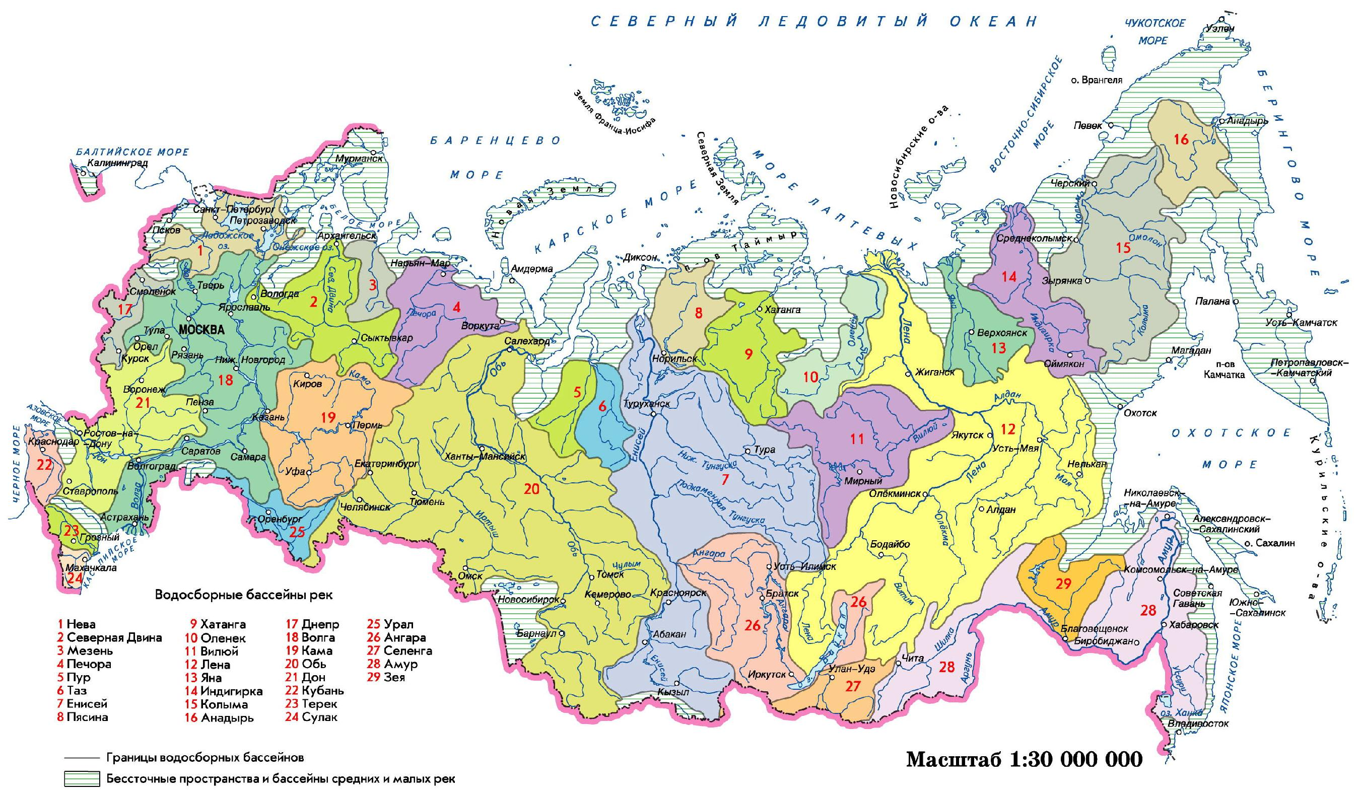
Тест 8
Какие города НЕ имеют связи по рекам и озёрам (без учета их судоходности)?
А. Пенза и Тамбов.
Б. Екатеринбург и Горно-Алтайск.
В. Иркутск и Чита.
Г. Кызыл и Красноярск.

Slide 31
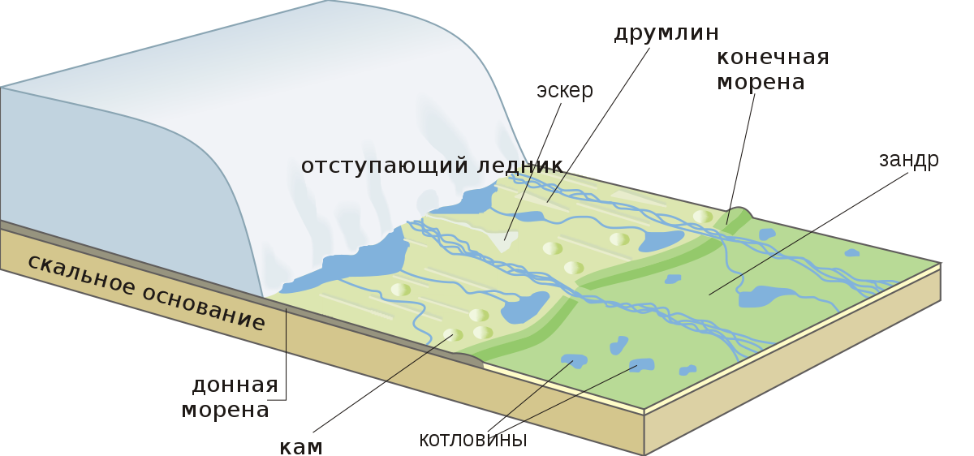
Тест 9
Что такое зандр?
А. Магматическое тело, образовавшееся при застывании магмы на той или иной глубине от земной поверхности.
Б. Неслоистая, суглинисто-супесчаная осадочная горная порода светло-жёлтого или палевого цвета, сложенная преимущественно пылеватыми частицами.
В. Пологая волнистая равнина, расположенная перед внешним краем конечных морен, сложенная галечником, гравием и песком.
Г. Часть акватории реки, защищённая от ледохода и течения.

Slide 32
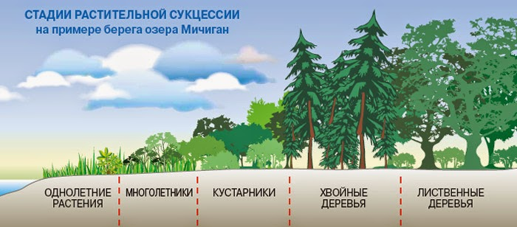
Тест 10
Как называется процесс последовательной и закономерной смены одного биологического сообщества другим в пределах определённого участка территории в результате изменения действия различных факторов?
А. Акклиматизация.
Б. Зарастание.
В. Интродукция.
Г. Сукцессия.

Slide 33
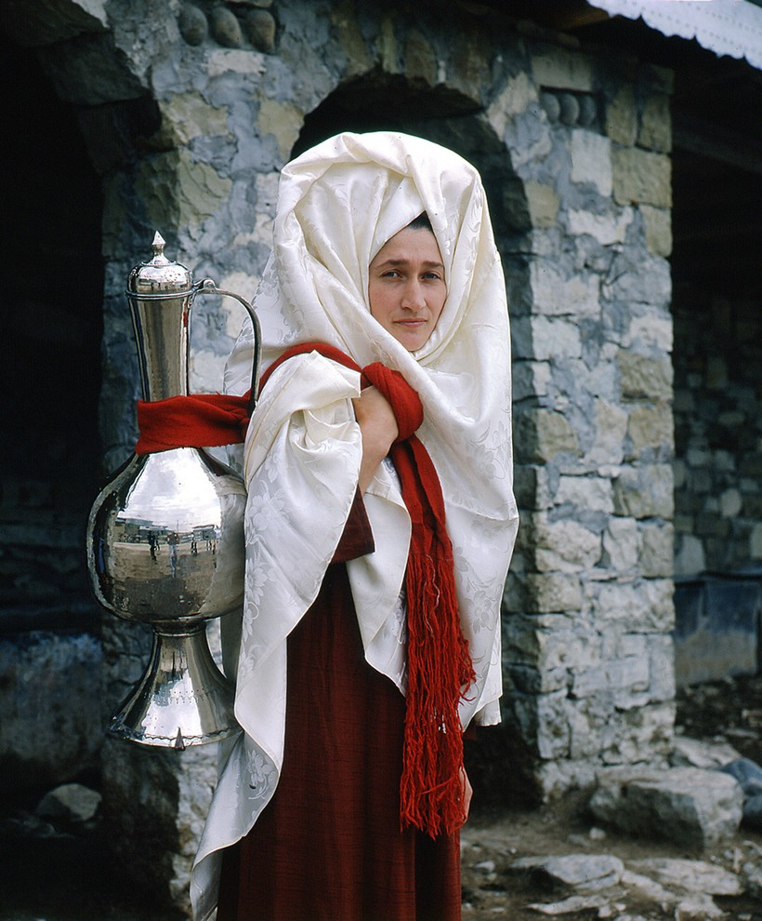
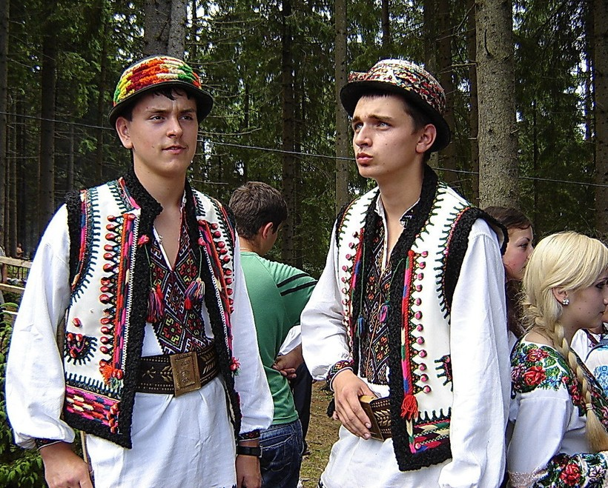
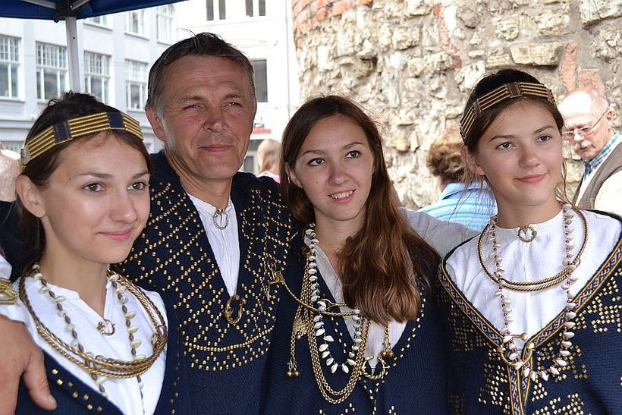
Тест 11
Андийцы — один из древнейших коренных народов Дагестана, предки которого появились в регионе в бронзовом веке.
Какая из перечисленных субэтнических групп проживает преимущественно на территории России?
А. Андийцы.
Б. Гаджалы.
В. Гуцулы.
Г. Латгальцы.
Гаджалы — это ближайшие родственники гагаузов, проживающие на территории Болгарии.
Гуцулы — эт­но­куль­тур­ная груп­па ук­ра­ин­цев Кар­пат. Жи­вут на юго-за­па­де Ук­раи­ны и севе­ре Ру­мы­нии.
Латгальцы — эт­ническая груп­па в со­ста­ве ла­ты­шей. Жи­вут в основном в Восточной Лат­вии (Лат­га­ле).

Slide 34
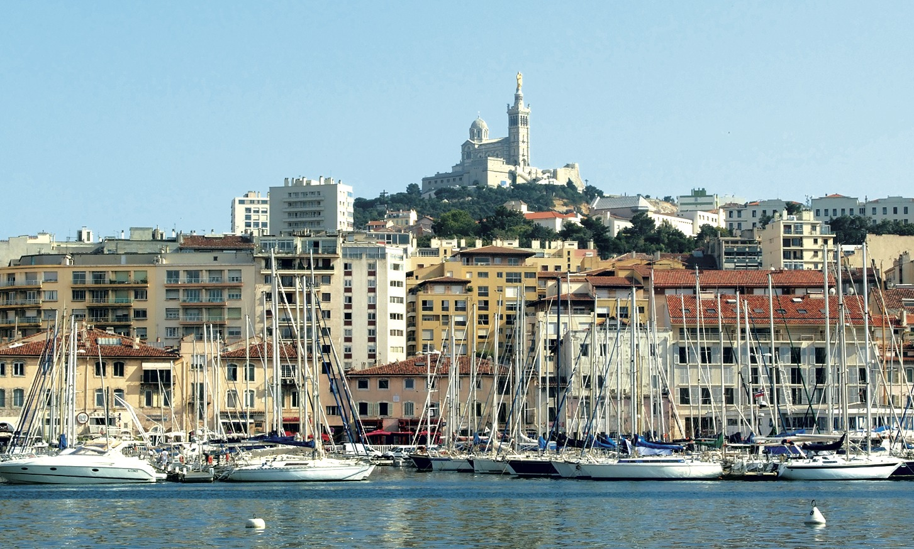
Тест 12
Какой город является важнейшим центром нефтехимии, судостроения и авиастроения, а также крупнейшим портом в своей стране?
А. Амстердам.
Б. Бремерхафен.
В. Валенсия.
Г. Марсель.
Марсель - пор­то­вый ком­плекс круп­ней­ший в стра­не, на не­го при­хо­дит­ся бо­лее ¹/₄ гру­зов. На ба­зе им­порт­ной неф­ти вы­рос­ла круп­ная неф­те­пе­ре­ра­ба­ты­ваю­щая и неф­те­хи­мическая промышленность. Близко рас­по­ло­жены штаб-квар­ти­ра и про­из­водственные мощ­но­сти ком­па­нии «Eurocopter» (вы­пуск вер­то­лё­тов), про­изводство са­мо­лё­тов для по­жа­ро­ту­ше­ния (EADS). Тра­ди­ци­он­ные отрасли - су­до­ре­монт и су­до­строе­ние , раз­ра­бот­ка и про­изводство тех­ни­ки для глу­бо­ко­вод­ных ра­бот, водо­лаз­но­го сна­ря­же­ния.

Slide 35
Тест 13
Какая страна занимает первое место в мире по объёмам производства урана?
А. Австралия.
Б. Казахстан.
В. Намибия.
Г. Россия.
Источник:
https://www.world-nuclear.org/information-library/nuclear-fuel-cycle/mining-of-uranium/world-uranium-mining-production.aspx

Slide 36
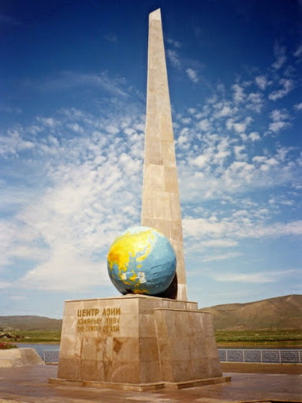
Тест 14
У места слияния каких рек установлен обелиск «Центр Азии»?
А. Бия и Катунь.
Б. Большой и Малый Енисей.
В. Лена и Ангара.
Г. Шилка и Аргунь.

Slide 37
Тест 15
Каким статусом наделён город Байконур в отношениях с Российской Федерацией?
А. Статусом, соответствующим городу федерального значения Российской Федерации.
Б. Статусом, соответствующим свободной экономической зоны Российской Федерации.
В. Статусом, соответствующим муниципальному образованию субъекта Российской Федерации.
Г. Статусом, соответствующим федеральной территории Российской Федерации.
Международное Соглашение между Российской Федерацией и Республикой Казахстан о статусе города Байконур, порядке формирования и статусе его органов исполнительной власти от 23 декабря 1995 года, статья 1, пункт 1.
«Статья 1. Статус города Байконур
1. Город Байконур является административно-территориальной единицей Республики Казахстан, функционирующей в условиях аренды.
На период аренды комплекса «Байконур» город Байконур в отношениях с Российской Федерацией наделяется статусом, соответствующим городу федерального значения Российской Федерации, с особым режимом безопасного функционирования объектов, предприятий и организаций, а также проживания граждан».

Slide 38
Тест 16
В каком субъекте Российской Федерации континентальный участок государственной границы имеет наибольшую протяженность?
А. Амурская область.
Б. Забайкальский край.
В. Оренбургская область.
Г. Республика Карелия.
Портал правительства Оренбургской области (http://www.orenburg-gov.ru/Info/OrbRegion/):
«Протяженность государственной границы с Республикой Казахстан - 1876 км.»
Портал туристской информации (https://nbcrs.org/regions/zabaykalskiy-kray/obshchie-svedeniya-o-regione) с подтверждением на сайте «Энциклопедия Забайкалья (http://ez.chita.ru/encycl/concepts/?id=2112):
«Южная и юго-восточная границы Забайкальского края является государственной границей Российской Федерации с Монголией (протяжённость 863 км) и Китайской Народной Республикой (протяжённость 1064 км)». Итого – 1927 км
Протяженность границы Республики Карелии и Финляндии – 1271 км.
Протяженность границы Амурской области с Китаем – 1250 км.

Slide 39
Тест 17
В каком центре авиастроения России в настоящее время действуют предприятия по производству и самолётов, и вертолётов?
А. Воронеж.
Б. Казань.
В. Нижний Новгород.
Г. Ульяновск.

Slide 40
Тест 18
На каком рисунке показана возрастно-половая структура населения Кувейта?

Slide 41
Тест 19
В каком ряду перечислены страны с левосторонним автомобильным движением?
А. Австралия, Кения, Индия.
Б. Алжир, Ливия, Марокко.
В. Исландия, Норвегия, Швеция.
Г. Канада, Мексика, США.

Slide 42
Тест 20
Малаккский пролив — один из наиболее важных стратегических проливов мира. Он поддерживает большую часть морской торговли между Европой и Азиатско- Тихоокеанским регионом, на долю которого приходится 50000 судов в год. Около 30% мировой торговли и 80% Японии, Южной Кореи и Тайваня.
Через какой пролив проходит около трети грузов, перевозимых морским транспортом?
А. Баб-эль-Мандебский.
Б. Гибралтарский.
В. Малаккский.
Г. Ормузский
Ормузский пролив соединяет Персидский с Оманским заливом, и далее с Аравийским морем и Индийским океаном. Это один из основных торговых маршрутов в мире, особенно для транспортировки нефти из Персидского залива. Пятая часть мировых поставок нефти проходит по этой магистрали.
За каждый правильные ответ по тесту – 1 балл
Итого – максимум 20 баллов

